Slide 1
בנאים (constructor) ו- this

Slide 2
ביחידה זו נלמד:
מהו בנאי (constructor)
בנאי המקבל פרמטרים
העמסת שיטות
בנאי העתקה (copy constructor)
מהו this ושימושיו
המחלקה Date
המחלקה LocalDate

Slide 3
בנאי (contsructor)
ראינו שמחלקה היא רק אבטיפוס, כלומר אין לנו עדיין אובייקט ממשי
ב- main אנחנו יוצרים אובייקט ע"י שימוש במילה השמורה new:
Clock c1 = new Clock();
  באופן זה, ערכי תכונות האובייקט הנוצר הן 0
כל יצירת אובייקט עוברת בשיטה הניתנת במתנה ע"י הקומפיילר ונקראית בנאי (constructor)
  באמצעות שימוש בבנאי ניתן לייצר אובייקט עם ערכים

Slide 4
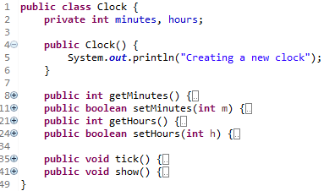
בנאי ברירת-מחדל (default contsructor)
בכל מחלקה יש בנאי ברירת-מחדל ששם 0 בכל ערכי השדות
אנחנו מקבלים בנאי זה ב"מתנה" ואין צורך לכתוב אותו
  ניתן לדרוס אותו
דוגמא לדריסת בנאי ב"מ במחלקה Clock:
ל- c’tor אין ערך מוחזר, ובפרט לא מציינים את הערך המוחזר כ- void!

Slide 5
בנאי ב"מ - דוגמא
public static void main(String[] args) {
Clock c1 = new Clock();
c1.show();
System.out.println();
{
public class Clock {
private int minutes, hours;
public Clock() {
System.out.println(“Creating a new Clock”);
}
public void show() {
if (hours < 10)
System.out.print("0");
System.out.print(hours + “:”);
if (minutes < 10)
System.out.print("0");
System.out.print(minutes);
}
} // class Clock
Clock: c1
hours | 0
minutes | 0
זיכרון ה- heap

Slide 6

בנאי המקבל פרמטרים
היינו רוצים לייצר אובייקט כך שיהיו לו ערכים עם יצירתו (ולא 0 בכל השדות)
ניתן לתת ערכים לאובייקט בתוך הבנאי
היינו רוצים שעבור כל אובייקט שנוצר הערכים יהיו שונים
  לכן הבנאי צריך לקבל פרמטרים

Slide 7

בנאי המקבל פרמטרים (2)
יש להחליט מהם הפרמטרים שהבנאי יקבל, ומאיזה סוג כל פרמטר
דוגמא:
  הבנאי של "שעון" יקבל 2 מספרים: שעה ודקות
כעת יצירת אובייקט מטיפוס "שעון" תשים בתכונות האובייקט ערכים אלו

Slide 8

בנאי המקבל פרמטרים
- דוגמא
public static void main(String[] args) {
Clock c1 = new Clock();
Clock c2 = new Clock(12, 30);
System.out.print("c1 time is: ");
c1.show();
System.out.print("\nc2 time is: ");
c2.show();
System.out.println();
{
public class Clock {
private int minutes, hours;
public Clock() {
System.out.println("In Clock::Clock ()");
}
public Clock(int h, int m) {
System.out.println("In Clock::Clock(int h, int m)");
hours = h;
minutes = m;
}
public void show() {
if (hours < 10)
System.out.print("0");
System.out.print(hours + “:”);
if (minutes < 10)
System.out.print("0");
System.out.print(minutes);
}
} // class Clock
האם חובה לממש בנאי זה? הרי ראינו בתחילת הפרק שהקוד עובד גם בלעדיו!
Clock: c1
Clock: c2
12 30
hours | 0
minutes | 0
hours | 0
minutes | 0
hours | 12
minutes | 0
hours | 12
minutes | 30
זיכרון ה- heap

Slide 9
העמסת בנאים
ראינו בדוגמא האחרונה שיש למחלקה 2 בנאים ובכל יצירת אובייקט הקומפיילר יודע לפנות לגירסא המתאימה לפי רשימת הפרמטרים שהבנאי מקבל
אם ננסה לייצר אובייקט שמקבל רק פרמטר יחיד, נקבל שגיאת קומפילציה, משום שאין בנאי כזה
העמסת פונקציות - כאשר יש כמה שיטות עם אותו השם (בנאי במקרה זה) שמקבלות פרמטרים שונים

Slide 10
העמסת בנאים - כבר אין מתנות חינם!
ראינו כי בכל מחלקה אנחנו מקבלים בנאי במתנה שאינו מקבל פרמטרים ושם 0 בכל השדות
אבל - לאחר שהגדרנו בנאי נוסף, כבר אין לנו את הבנאי שקיבלנו במתנה!
  לכן על-מנת שעדיין תהייה אפשרות לייצר אובייקט שאינו מקבל פרמטרים, עלינו לכתוב בעצמנו בנאי שאינו מקבל פרמטרים

Slide 11
האם תמיד נרצה בנאי שלא מקבל פרמטרים?
כאשר יש בנאי שלא מקבל פרמטרים מקובל שהוא יאפס את כל השדות
לא תמיד נרצה שיהיה לנו בנאי המאפס את כל ערכי השדות שכן אז לא תהייה משמעות לאובייקט:
  למשל אובייקט "תאריך": האם יש משמעות לתאריך 0.0.0??
  למשל אובייקט "שחקן כדורסל": האם יש משמעות לאובייקט שגובהו 0.0 שמו "" ותאריך לידתו 0.0.0?
  למשל עבור אובייקט "שעון", דווקא כן מקובל ששעון מאופס הוא 00:00

Slide 12

בדיקת תקינות בבנאי
לא היינו רוצים שמישהו שינסה לייצר אובייקט "שעון" באופן הבא יצליח:
לכן חשוב שתהייה בדיקת תקינות גם בבנאי, ולכן נעדיף במימוש לקרוא ל- setter'ים שכבר מבצעים בדיקות אלו (לא נרצה לשכפל את הקוד)
לכן הבנאי של Clock יראה כך:

Slide 13
מדוע צריך גם בנאים וגם שיטות set?
הרי תפקיד שניהם לשים ערכים באובייקט
בנאי שם ערך באובייקט אך ורק ברגע יצירתו
שיטות set מופעלות על מנת לשנות ערכים של אובייקט שכבר קיים
כלומר, אמנם הם מבצעים את פעולת ההשמה, אך הם מופעלים בזמנים אחרים במהלך חייו של האובייקט

Slide 14
האם נרצה שיטת set עבור כל תכונה?
יתכן ויהיו תכונות שערכיהן נקבע אך ורק בזמן יצירת האובייקט ואיך אפשרות לשנות את ערכיהן בשלב מאוחר יותר בחיי האובייקט
למשל:
  ת.ז. של אדם נקבע עם לידתו ואינו ניתן לשינוי (← לא נכתוב שיטת setף והערך יאותחל בבנאי)
  לעומת זאת, את שמו של האדם כן ניתן לשנות
שיטות get נכתוב לכל התכונות
לכן, לא נכתוב שיטת set לכל תכונה באופן אוטומטי, אלא נבדוק מהו הסיפור אותו אנו מממשים

Slide 15
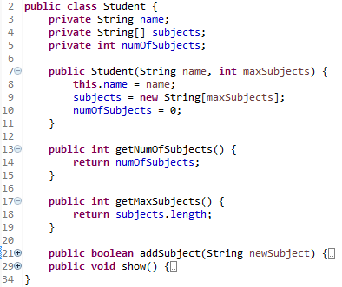
אתחול תכונות שהן מערכים
המחלקה Student שומרת שם של סטודנט ואת שמות המקצועות אליהם הוא רשום
מספר הקורסים אליהם הסטודנט רשום בפועל
הקצאת המערך בגודל המקסימלי (לא נשמור את הגודל המקסימלי)
אתחול מספר הקורסים אליהם רשום הסטודנט
מחזיר את מספר הקורסים אליהם רשום הסטודנט
מחזיר את מספר הקורסים המקסימלי אליהם יכול הסטודנט להירשם

Slide 16
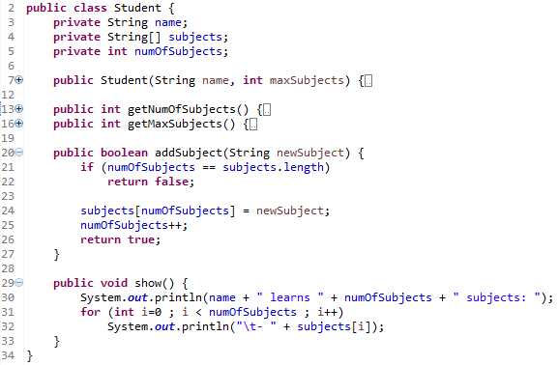
הוספת איבר לתכונה שהיא מערך
בדיקה שיש מקום להוסיף ערך נוסף
הוספה למקום הפנוי הבא ועדכון מספר האיברים התפוסים

Slide 17
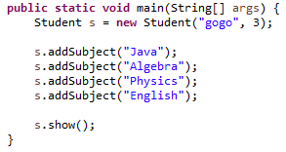

השימוש ב- main
כמובן שניתן לבצע את ההוספה בלולאה, ולובדוק לאחר כל הוספה האם הפעולה הצליחה

Slide 18
הוספת איבר למערך לעומת השמת המערך
כאשר יש תכונה שהיא מערך, לרוב לא מעדכנים את כולו בבת-אחת, אלא מוסיפים לו ערכים בהדרגה
  למשל, בדוגמת הסטודנט, הוא נרשם בכל פעם לקורס אחד שמתווסף לרשימת הקורסים אליהם הוא רשום
אם במקום הוספת איבר יחיד היינו מקבלים מערך שלם כפרמטר, ומבצעים השמה רגילה, היינו מאבדים את כל הערכים שקיימים כבר במערך הקיים

Slide 19
סיכום איך לכתוב מחלקה עד כה
הגדרות תכונות כ- private
כתיבת מתודת get לכל אחת מהתכונות
כתיבת מתודת set לכל תכונה שנרצה לאפשר את עדכונה
במימוש תהיה בדיקת הנכונות (אם קיימת)
כתיבת קונסטרקטורים:
  יקבלו כפרמטרים את ערכי התכונות איתן נרצה לאתחל את האובייקט
  ישתמשו בשיטות הset הקיימות
במידה ואחת מתכונות המחלקה היא מערך:
  נחזיק משתנה נוסף עבור הגודל הלוגי.
  עדכון משתנה שהוא מערך יהיה באמצעות מתודת add ולא set

Slide 20
העברת אובייקטים לפונקציות או לשיטות
ראינו כי השמה בין אובייקטים משנה את ההפניה
כאשר פונקציה או שיטה מקבלת כפרמטר אובייקט, הוא תמיד מועבר by reference (הפניה)

Slide 21

דוגמא:
העברת אובייקט לפונקציה
public class Number {
private int i;
public Number() {
i=15;
}
public int getI() {
return i;
}
public void setI(int x) {
i = x;
}
}
public static void foo1() {
int i = 5;
Number n = new Number();
n.setI(10);
foo2(n, i);
System.out.println(n.getI());
}
public static void foo2(Number n2, int i) {
n2.setI(30);
i = 10;
Number num = new Number();
n2 = num;
System.out.println(n2.getI());
}
public static void main(String[] args) {
foo1();
}
5
i=15
i=10
i=30
10
5
i=15
השמה בין אובייקטים משנה את ההפניה
ולא את תוכן את האובייקט

Slide 22

בנאי העתקה (copy constructor)
copy constructor הוא מקרה פרטי של בנאי שהפרמטר שהוא מקבל הוא אובייקט אחר מאותו הטיפוס
מטרתו לייצר אובייקט נוסף זהה לאובייקט שהתקבל כפרמטר
דוגמא: בנאי ההעתקה של "שעון"
כעת יצירת אובייקט מטיפוס "שעון" תשים בתכונות האובייקט את הערכים של other
אין חובה להשתמש ב- set'ים בבנאי העתקה משום שב- other תמיד יש ערכים תקינים

Slide 23

בנאי העתקה - דוגמא
public class Clock {
private int minutes, hours;
public Clock(int h, int m) }
System.out.println("In Clock::Clock(int h, int m)");
hours = h;
minutes = m;
}
public Clock(Clock other) {
System.out.println("In copy Clock::Clock");
hours = other.hours;
minutes = other.minutes;
}
public void show() {
if (hours < 10)
System.out.print("0");
System.out.print(hours + “:”);
if (minutes < 10)
System.out.print("0");
System.out.print(minutes);
}
} // class Clock
20 30
Clock: c1
Clock: c2
hours | 20
minutes | 0
hours | 20
minutes | 30
hours | 0
minutes | 0
hours | 0
minutes | 0
hours | 20
minutes | 0
hours | 20
minutes | 30
זיכרון ה- heap
public static void main(String[] args) {
Clock c1 = new Clock(20, 30);
Clock c2 = new Clock(c1);
System.out.print("c1 time is: ");
c1.show();
System.out.print("\nc2 time is: ");
c2.show();
System.out.println();
{

Slide 24
העברת פרמטרים עם שם משמעותי
לבנאי ולשיטות שעושות set אנחנו שולחים פרמטרים עבור השמה מערכיהם לתכונות
את שמות הפרמטרים הללו לרוב קיצרנו, כדי לא לייצר התנגשות בין שם התכונה לשם הפרמטר
דוגמא:
  h ו- m הם שמות מקוצרים ולא בעלי משמעות
  היינו רוצים לקרוא להם בשמות שבאמת מייצגים את הנתונים שהם מחזיקים
public Clock(int h, int m) {
hours = h;
minutes = m;
}

Slide 25
המילה השמורה this
this היא מילה שמורה לשימוש בתוך מחלקה המציינת את האובייקט הנוכחי
למשל, עבור המחלקה Clock ניתן לכתוב את הבנאי באחת מ-2 הדרכים הבאות:
public Clock(int h, int m) {
hours = h;
minutes = m;
}
public Clock(int h, int m) {
this.hours = h;
this.minutes = m;
}
פניה לשדה
minutes באובייקט
באמצעות שימוש ב- this ניתן לאפשר העברת פרמטרים עם שמות משמעותיים

Slide 26
העברת פרמטרים עם שם משמעותי (2)
כלומר, היינו רוצים שהשיטה תראה:
הבעיה:
  הקומפיילר לא ידע מתי אנחנו מתייחסים לפרמטר hours ומתי לתכונה hours...
    מבחינתו יש עדיפות לפרמטר, ולכן למעשה הוא אינו מעדכן את ערך התכונה
public Clock(int hours, int minutes) {
hours = hours;
minutes = minutes;
}

Slide 27
העברת פרמטרים עם שם משמעותי (3)
הפתרון:
  להשתמש ב- this כאשר רוצים לפנות לתכונה
public Clock(int hours, int minutes) {
this.hours = hours;
this.minutes = minutes;
}

Slide 28
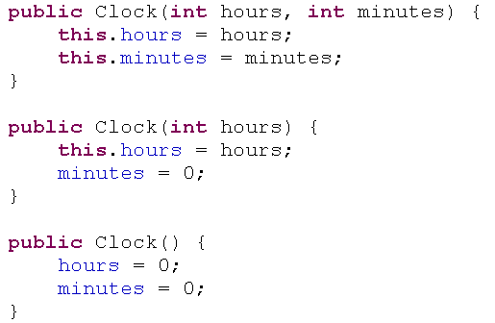
קריאה מבנאי אחד לאחר
אם יש למחלקה כמה c’tor'ים, יתכן ויש שכפול בקוד שלהם:
לדוגמא, בנאים למחלקה Clock:
כולם שמים ערך ב- hours וב- minutes

Slide 29
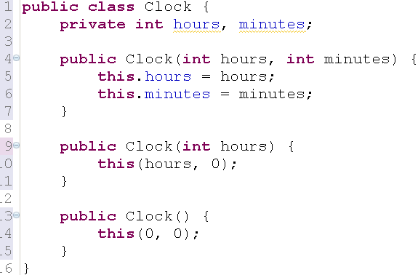
שימוש נוסף ל- this: קריאה מבנאי אחד לאחר
היינו רוצים לממש בנאי אחד, ומהאחרים לקרוא לו
קריאה לבנאי המקבל int ו- int
כאשר קוראים לבנאי אחר באמצעות this,
הקריאה צריכה להיות הפקודה הראשונה במימוש

Slide 30

קריאה מבנאי אחד לאחר (3)
public class A {
private int x;
public A() {
System.out.println("In A::A, x=“ + x);
}
public A(int x) {
this.x = x;
System.out.println("In A::A(int), x=" + x);
}
}
public static void main(String[] args) {
A a1 = new A(3);
A a2 = new A();
}
this(5);
3
5
x=0
x=3
x=5
x=0

Slide 31
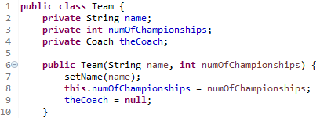
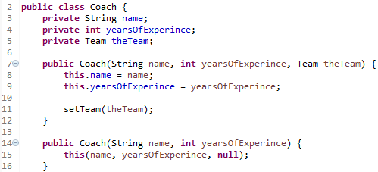
שימוש ב- this כייצוג האובייקט

Slide 32
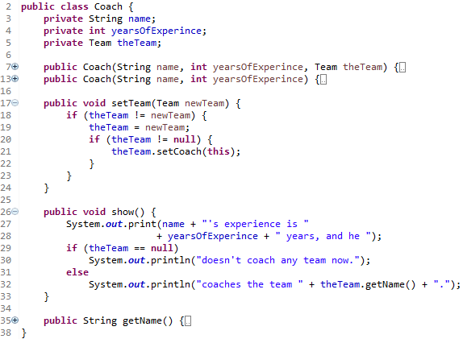
המחלקה Coach
נבדוק שהקבוצה החדשה אינה הקבוצה הנוכחית (בדיקת הפניות)
עדכון הקבוצה החדשה ושיוך המאמן עבור הקבוצה

Slide 33
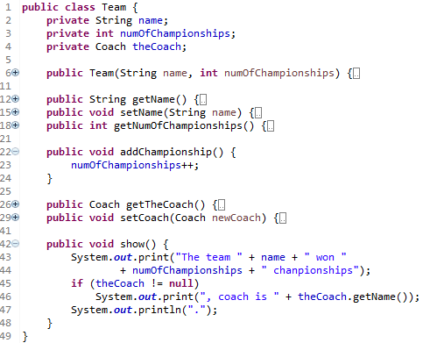
המחלקה Team
מספר האליפויות רק יכול לגדול, ולכן לא נספק שיטת set שיכולה לשים כל ערך מספרי (ואף להקטין את הערך הקיים)

Slide 34
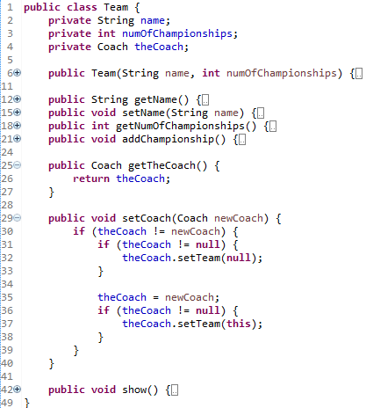
המחלקה Team (המשך)
אם הקבוצה מחליפה מאמן, יש לעדכן למאמן הנוכחי שכבר אין לו קבוצה יותר

Slide 35
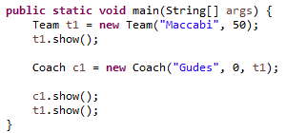
דוגמה ל- main
name | Maccabi
championships | 50
coach
Team: t1
Coach: c1
name | Gudes
experience | 0
team
זיכרון ה- heap

Slide 36
סיכום השימושים ב- this למטרות השונות
פניה לתכונה
  כאשר יש התנגשות בין שם של תכונה לשם של משתנה
הפעלה של קונסטרקטור אחד מקונסטרקטור אחר
  כדי לנקז את כל האתחולים למקום אחד
התייחסות לאובייקט המפעיל

Slide 37
המחלקה Date
בשפת JAVA כבר יש את המחלקה Date המחזיקה נתוני תאריך
כדי שמחלקה זו תהייה זמינה יש להוסיף בראש התוכנית:
import java.util.Date;
מחלקה זו מכילה 2 שדות:
  מספר אלפיות השניה מאז ה- 1.1.1970 בשעה 00:00
  שדה מטיפוס Calendar המייצג את השעון המקומי
למחלקה יש Default C’tor המאתחל את האובייקט עם הזמן הנוכחי
היה נחמד אם למחלקה זו היה c’tor המקבל יום, חודש ושנה
  אבל אין...

Slide 38
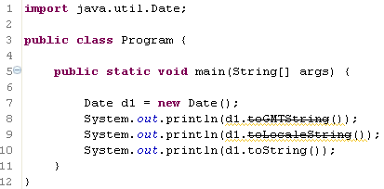

דוגמא
במחלקה Date יש שיטות ישנות והקומפיילר מתריע על כך:
  קו צהוב מתחת לשיטה כאינדיקציה לכך שיש אזהרה כלשהי
  קו שחור על שם השיטה כאינדיקציה לכך שהשיטה ישנה

Slide 39
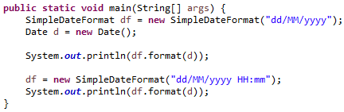

מחלקה להדפסת נתוני Date
אובייקט המגדיר את פורמט הדפסת התאריך בהמשך
מחזיר מחרוזת עם נתוני התאריך בפורמט שהוגדר

Slide 40
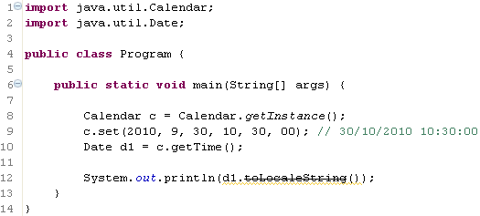
איתחול נתוני אובייקט Date
כדי לאתחל משתנה מטיפוס Date יש לבצע את הפעולות הבאות:
הגדרת משתנה מטיפוס Calendar באופן הבא (בהמשך יהיה הסבר לגבי צורת כתיבה זו):
אתחל משתנה זה עם התאריך המבוקש. שימו לב שספירת החודשים מתחילה מ- 0!
קבלת אובייקט Date מהמשתנה מטיפוס Calendar באמצעות השיטה getTime

Slide 41
שיטות נוספות במחלקה Date
שיטות get ו- set לכל אחת מתכונות המחלקה
שיטות השוואה מול אובייקט אחר מטיפוס Date:
  after – מקבלת Date נוסף כפרמטר ומחזירה true אם התאריך המיוצג ע"י האובייקט המפעיל הוא אחרי התאריך המיוצג ע"י הפרמטר
  before – מקבלת Date נוסף כפרמטר ומחזירה true אם התאריך המיוצג ע"י האובייקט המפעיל הוא לפני התאריך המיוצג ע"י הפרמטר
  compareTo - מקבלת Date נוסף כפרמטר ומחזירה 0 אם הם שווים, 1- אם התאריך המיוצג ע"י האובייקט המפעיל קטן מהפרמטר, ו- 1 אם ההיפך

Slide 42
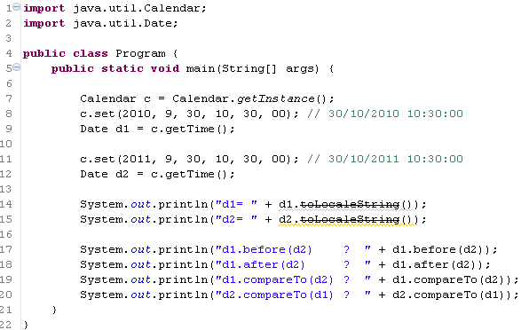
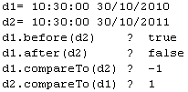
דוגמאות

Slide 43
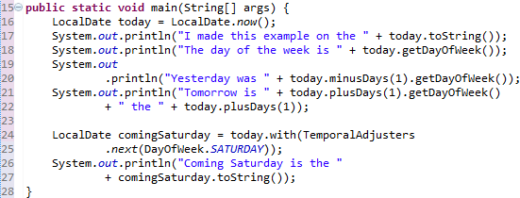

המחלקה LocalDate (רק החל מ- jdk8 / 03.2014)

Slide 44
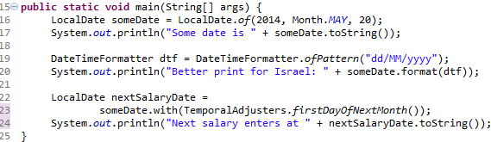

LocalDate | המשך

Slide 45
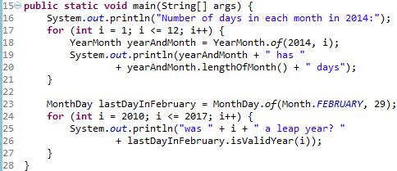
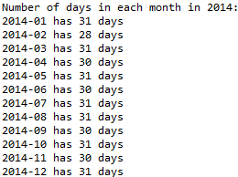
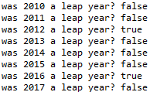

Slide 46
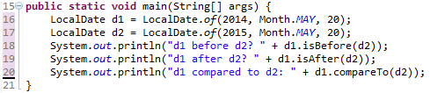

LocalDate | השוואת תאריכים

Slide 47
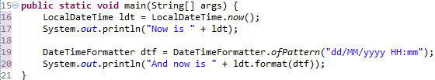
LocalDateTime

Slide 48
ביחידה זו למדנו:
מהו בנאי (constructor)
בנאי המקבל פרמטרים
העמסת שיטות
בנאי העתקה (copy constructor)
מהו this ושימושיו
המחלקה Date
המחלקה LocalDate

Slide 49
תרגיל 1
יש להקפיד על מתן שמות משמעותיים לפרמטרים: ניתן ורצוי להשתמש ב- this
הגדר את המחלקה Adult המייצגת אדם בוגר:
  נתוני המחלקה הם שם, גובה ומקצוע
  כתוב בנאי המקבל את שלושת הנתונים
  כתוב בנאי המקבל רק שם וגובה
  כתוב בנאי העתקה
  עבור כל נתון שהגיוני לאפשר שינוי עבורו, יש לממש שיטת set. יש לממש שיטת get לכל אחת מהתכונות.
  כתוב שיטה print המדפיסה את נתוני האדם. במידה ואין ערך למקצוע, אין להדפיס שדה זה.
כתבו main:
  הגדר אדם בוגר p1 ושלח את 3 הנתונים לבנאי
  הגדר אדם בוגר p2 ושלח רק שם וגובה לבנאי
  הגדר אדם בוגר p3 מנתוניו של p1
  הדפס את שלושת האובייקטים
  עדכן את מקצועו של p1. כיצד הושפע p3?

Slide 50
תרגיל 2
הגדר את המחלקה "מלבן" שנתוניה הם אורך ורוחב. שימו לב שהאורך והרוחב אינם יכולים להיות מספר שלילי
  ניתן לייצר מלבן ללא פרמטרים ואז האורך והרוחב שלו הם 10, וניתן ליצר מלבן ע"י העברת פרמטרים לבנאי
  כתוב set ו- get לתכונות המחלקה
  כתוב שיטה המחזירה את היקף המלבן
  כתוב שיטה המחזירה את שטח המלבן
  כתוב שיטה הנקראת print המדפיסה צורת מלבן עם סימני '*'
  כתוב שיטה הנקראת print המקבלת כפרמטר תו ומדפיסה של צורת המלבן עם סימני תו זה
  כתוב main הבודק את כל שיטות המחלקה
  שימו לב להימנע משכפול קוד!

